Slide 1

Riconoscimento di Titoli Clickbait: Tecniche di Clustering e Classificazione
Text mining and information retrieval
Enrico conte – Alessandro fossati – luca pretini
Matricole: 852679 – 819499 - 864014

Slide 2
Indice
Il lavoro si compone di 3 parti:
Text Clustering
Text Classification
Pre-Processing

Slide 3

Introduzione
Dataset: Raccolta di 32000 titoli di articoli di giornale divisi equamente tra «clickbait» e «no_clickbait»
Obbiettivi:
Ricerca di pattern ricorrenti tramite tecniche di Clustering
Applicazione tecniche di Apprendimento Supervisionato per classificare i titoli come «clickbait» o «no_clickbait».

Slide 4
Pre-Processing
Il Pre-Processing si compone di 2 fasi:
Tokenizzazione e Lemmatizzazione (NLTK WordNet Lemmatizer)
Data Cleaning (punteggiatura, parole composte, StopWords, gestione maiuscolo/minuscolo)
Prima:
«A Couple Did A Stunning Photoshoot With Their Baby»
Dopo:
«couple stun photo shoot baby»

Slide 5
Text Clustering
Rappresentazione vettoriale tramite tf-idf
Feature synthesis tramite SVD
L’algoritmo di Clustering scelto è il K-Means
Ricerca del K ideale tramite indice di Calinski-Harabasz
Esplorazione dei 9 Clusters trovati
Elaborazioni Grafiche
Valutazione Clusters tramite Silhouette Index

Slide 6
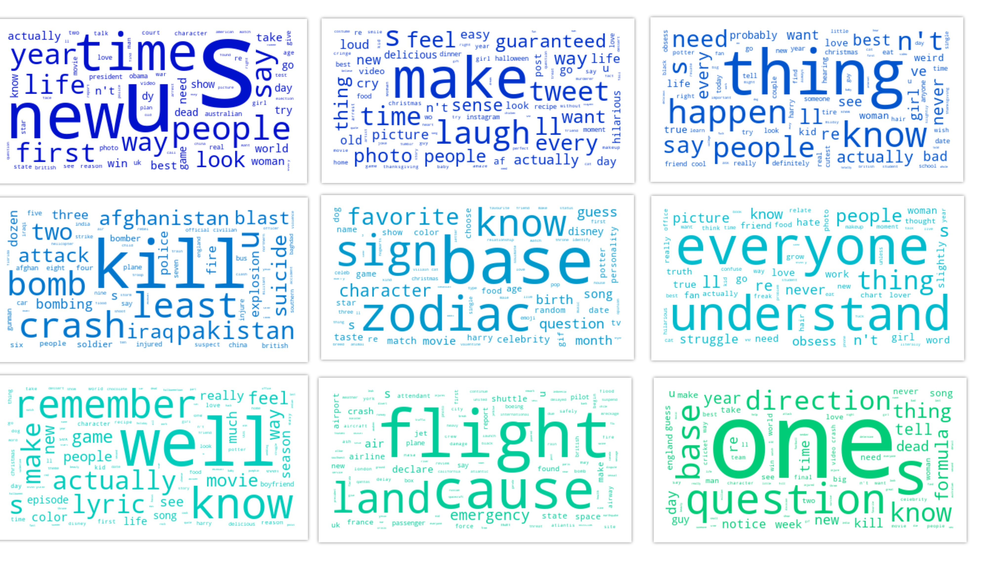
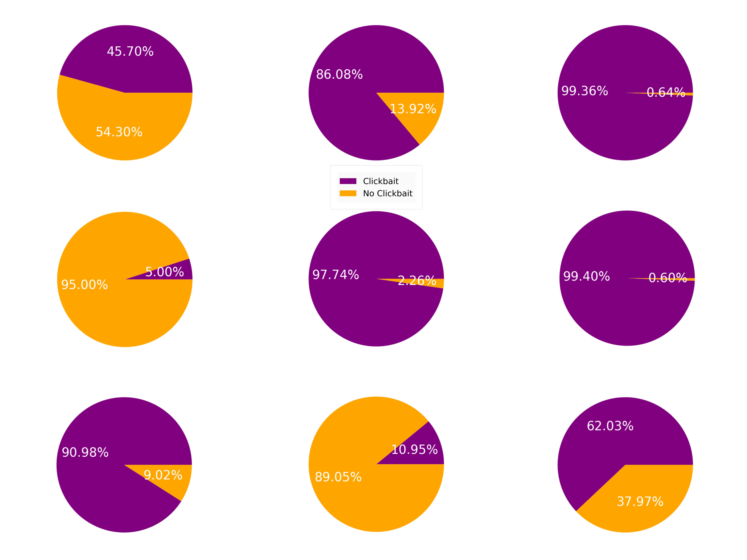
Text Clustering – Rappresentazioni
Silhouette_index = 0.0099

Slide 7
Text Classification
Rappresentazione vettoriale tramite modello BOW con CountVectorizer
Feature synthesis tramite SVD
Algoritmi utilizzati per la Classificazione:
Support Vector Machine (kernel lineare)
Gaussian Naive Bayes
Logistic Regression (con penalità ‘l2’)
5-Fold Stratified Cross-validation
Classificazione binaria delle istanze del test set tra «clickbait» e «no_clickbait»
Valutazione tramite misure di performance

Slide 8
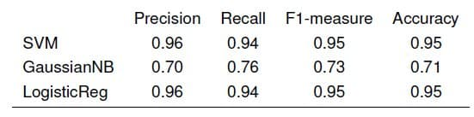
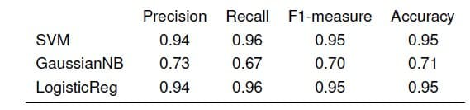
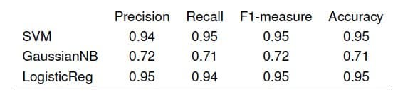
Text Classification – Misure di performance
Valutazione per classe Clickbait:
Valutazione per classe No_Clickbait:
Media dei Risultati:

Slide 9
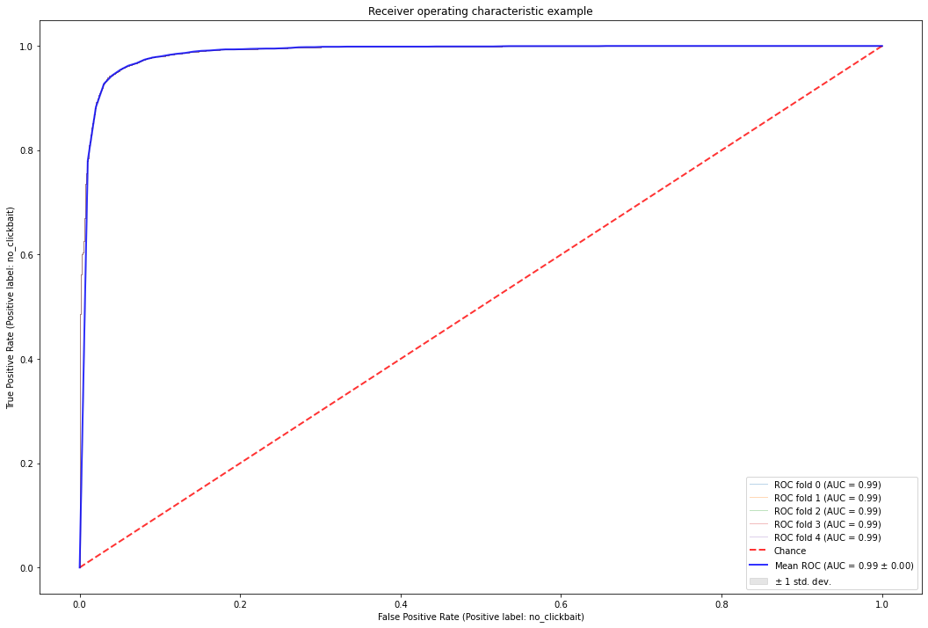
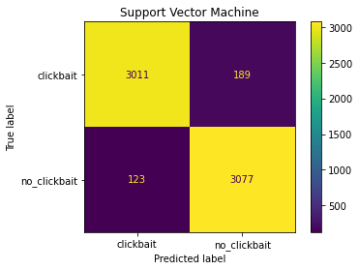
Text Classification - SVM

Slide 10
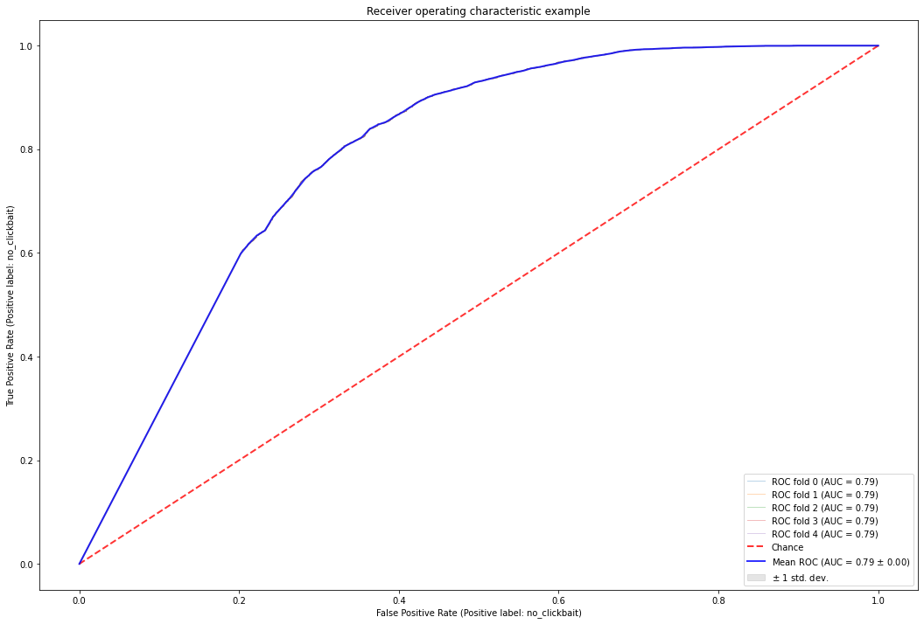
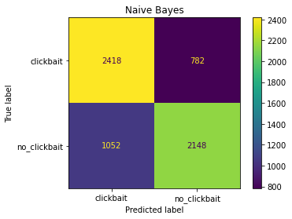
Text Classification – Gaussian NB

Slide 11

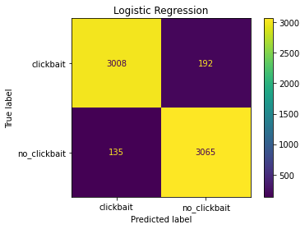
Text Classification – Logistic Regression

Slide 12
Conclusioni
L’analisi dei pattern all’interno dei dati ha evidenziato la presenza di 9 gruppi nonostante il basso valore di Silhouette, ad indicare che i clusters sono Overlapping
Dalle varie analisi si conclude che il modello migliore per la classificazione risulta essere LogisticRegression. Tempi computazionali di training per algoritmo:
SVM: circa 30 minuti
LogisticReg: circa 10 minuti
GaussianNB: circa 30 secondi

